Slide 1

Pacte Nacional per a la Interculturalitat

Slide 2

1. Visió i missió
La visió
El Govern de Catalunya aposta per la convivència en la diversitat des de la perspectiva intercultural, estratègia de transformació comunitària de la societat, en la que intervenen les persones de tots els orígens, bagatges culturals o identificacions per conformar una societat més cohesionada, que respecti, conegui i reconegui tota la diversitat que la conforma i que sigui capaç de generar, alhora, una interacció positiva i un sentit de pertinença compartit per tots els seus membres.
La missió
Promoure un pacte nacional que contribueixi a la incorporació de la perspectiva intercultural en l’acció pública gràcies al compromís social conjunt de tots els actors institucionals, socials, econòmics, polítics i ciutadans.
Notes:
Servei de promoció I sensibilització ciutadana ontra el racisme I les discriminacions

Slide 3
2. Reptes i tendències
La diversitat ens defineix com a país
Notes:
Servei de promoció I sensibilització ciutadana ontra el racisme I les discriminacions

Slide 4
2. Reptes i tendències
La diversitat ha vingut per quedar-se
Notes:
Servei de promoció I sensibilització ciutadana ontra el racisme I les discriminacions

Slide 5
2. Reptes i tendències
La diversitat encara està lligada a la desigualtat
Notes:
Servei de promoció I sensibilització ciutadana ontra el racisme I les discriminacions

Slide 6
2. Reptes i tendències
Ens barregem, però encara no ho fem prou
Notes:
Servei de promoció I sensibilització ciutadana ontra el racisme I les discriminacions

Slide 7
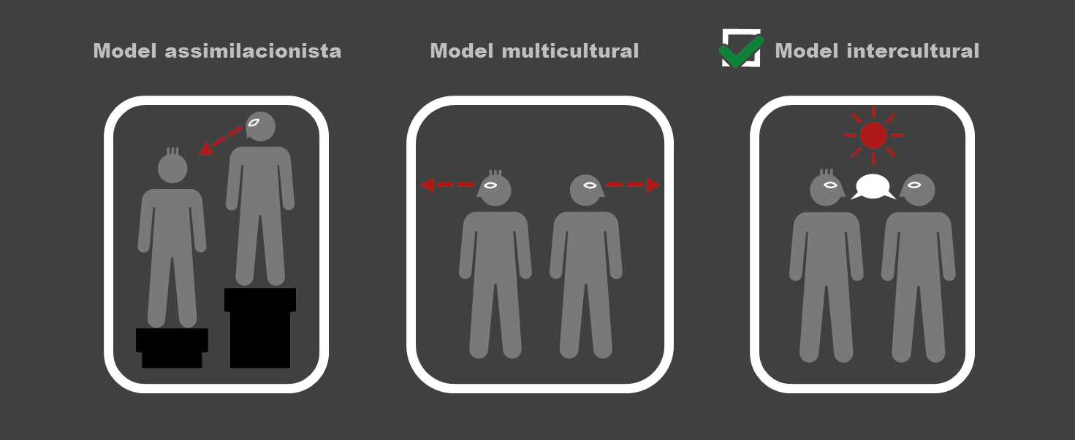
3. Els models de gestió de la diversitat
Notes:
Servei de promoció I sensibilització ciutadana ontra el racisme I les discriminacions

Slide 8




4. Principis del model intercultural
Igualtat
Sentit de pertinença
Coneixement i reconeixement de la diversitat
Interacció positiva
Notes:
Servei de promoció I sensibilització ciutadana ontra el racisme I les discriminacions

Slide 9
5. El Pacte Nacional per a la Interculturalitat
Redacció del pacte
El procés
2019
Sistematització aportacions
2020
JORNADES DE PARTICIPACIÓ
Tancament del document marc
Jornades de participació territorials amb professionals i entitats
FASE 1. Debat
FASE 2. Compromís
Retorn conclusions al portal participa
Signatura del pacte
Jornades de participació sectorials amb grups d'interès
FASE 1. Debat
FASE 2. Compromís
Aportacions als compromisos del govern
Publicació dels compromisos de país al portal participa.gencat.cat
Aportacions als compromisos de país al portal participa.gencat.cat
Aportacions d’altres actors clau
PACTE NACIONAL PER A LA INTERCULTURALITAT
Grups polítics
L’acadèmia
Els mitjans de comunicació
Altres jornades de participació
Jornades a l’espai públic
Jornades autogestionades
Notes:
Servei de promoció I sensibilització ciutadana ontra el racisme I les discriminacions

Slide 10







5. El Pacte Nacional per a la Interculturalitat
Actors
GOVERN DE CATALUNYA
Elaborar el document marc
Proposar el compromisos de país per a la Interculturalitat
Impulsar del procés participatiu
Estimular el debat entre els diferents actors
Sistematitzar les aportacions
Retornar les conclusions als actors
Redactar el Pacte
Desplegar el Pacte Nacional per a la Interculturalitat
ELS GRUPS
PARLAMENTARIS
LES ENTITATS
I LA SOCIETAT CIVIL ORGANITZADA
ELS MITJANS DE COMUNICACIÓ
MÓN LOCAL
L’ACADÈMIA
LA CIUTADANIA
Fer aportacions als compromisos proposats pel govern
Debatre sobre com aplicar els principis de la interculturalitat al territori, a les entitats, etcètera
Adoptar compromisos per a la interculturalitat
Notes:
Servei de promoció I sensibilització ciutadana ontra el racisme I les discriminacions

Slide 11
Més informació a
maria.moro@gencat.cat
jara.esbert.perez@gencat.cat

